Slide 1
Řízení sw projektů oponentura SPS
Tým ZZ TOP 26.11.2022

Slide 2
Obsah prezentace
Úplnost podkladů
Rozsah předané funkčnosti
Uživatelská přívětivost
Chyby
Informační hodnota, kvalita
Dokumentace

Slide 3

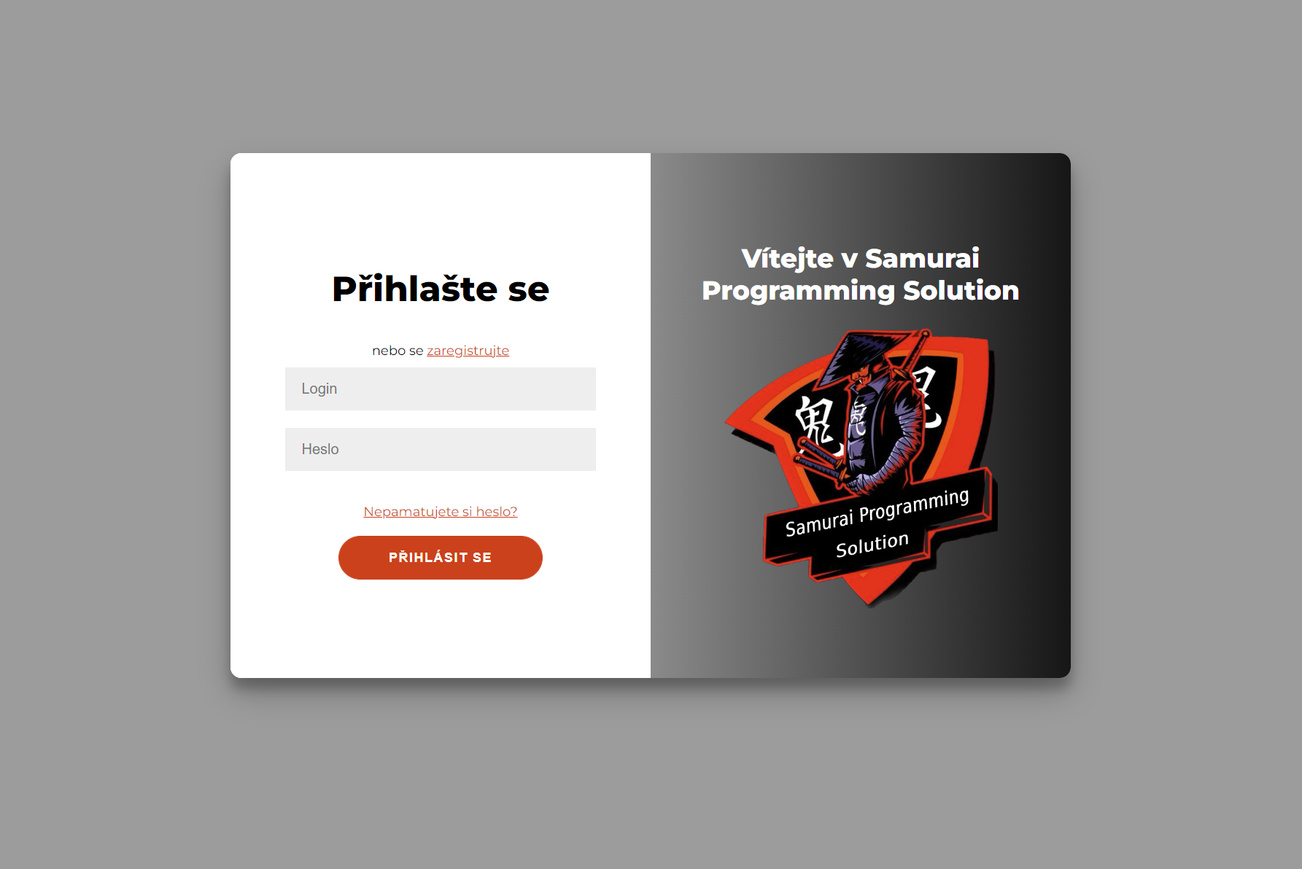
oponovaný produkt
SPS – Samurai Programming Solution
Webová aplikace
HTML, CSS
PHP
MySQL

Slide 4
Úplnost podkladů
hodnocení
Plnění
2
Podklady dostatečné pro hodnocení
DoR, DoD, Canvas, E-R diagram, dokumentace
Zdrojové kódy (HTML, PHP atd.)

Slide 5
Rozsah předané funkčnosti
Hodnocení
Plnění
3
Fungující komponenty:
přihlášení autora (jméno: test, heslo: test)
registrace jako autor
vkládání článků.

Slide 6
Uživatelská přívětivost
hodnocení
plnění
1
Stručné, přehledné
Vhodně zvolené barvy
Zajímavé logo

Slide 7
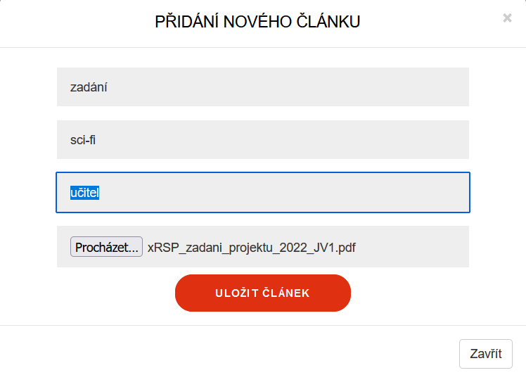

chyby
Při nahrávání článku
Uživatelská dokumentace má v nadpisu Administrátorská dokumentace

Slide 8
Informační hodnota, kvalita
hodnocení
plnění
3
Informace o časopisu – na titulní straně
Nejsou informace o redakční radě, způsobu publikování atd.
Grafická stránka se povedla
Nutné dopracovat další role

Slide 9
Uživatelská, administrátorská dokumentace
Hodnocení
plnění
2
Uživatelská dokumentace – stručná, jasná přehledná
Administrátorská dokumentace – nutné dopracovat

Slide 10
Celkové hodnocení
hodnocení
Celková známka
Oblast | Známka
Úplnost podkladů | 2
Rozsah předané funkčnosti | 3
Uživatelská přívětivost | 1
Informační hodnota, kvalita | 3
Uživatelská, administrátorská dokumentace | 2
2

Slide 11
děkujeme za pozornost dotazy?

